Slide 1
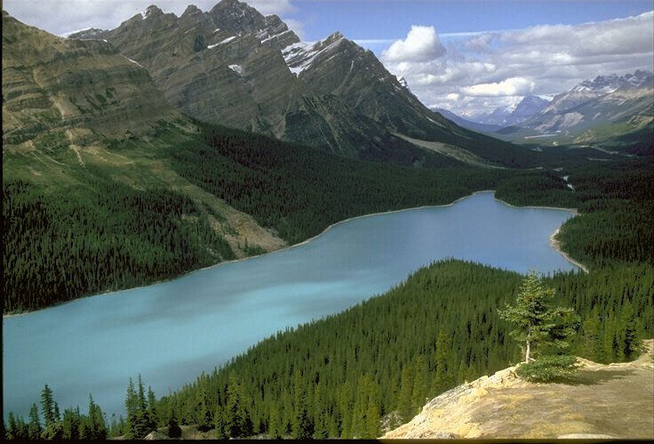

Внеклассное занятие
Эти забавные животные
Киселева Т.И.
Учитель высшей категории
МБОУ «Начальная школа- детский сад»
г-к. Железноводска

Slide 2
«разминка»
1 команда
бобер
сверчок
зебра
не высиживает
кит

Slide 3
«разминка»
2 команда
светлячок
майский жук
гиппопотам
улитка
кенгуру

Slide 4
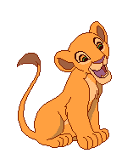
«разминка»
3 команда
мамонт
медведи
лось
крот
летучая мышь

Slide 5
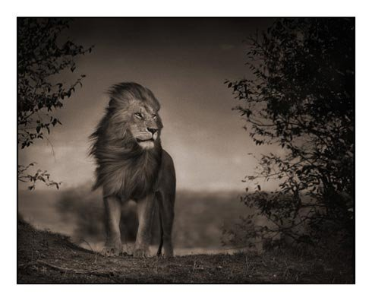
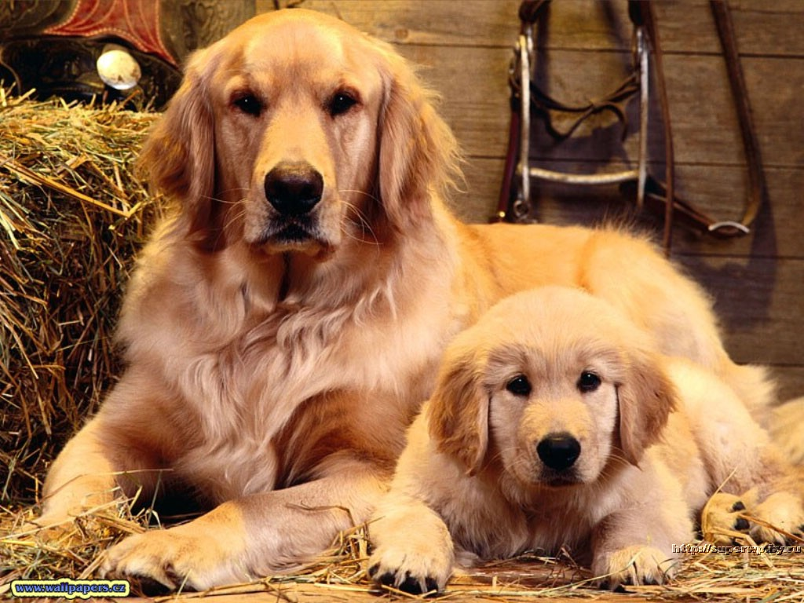
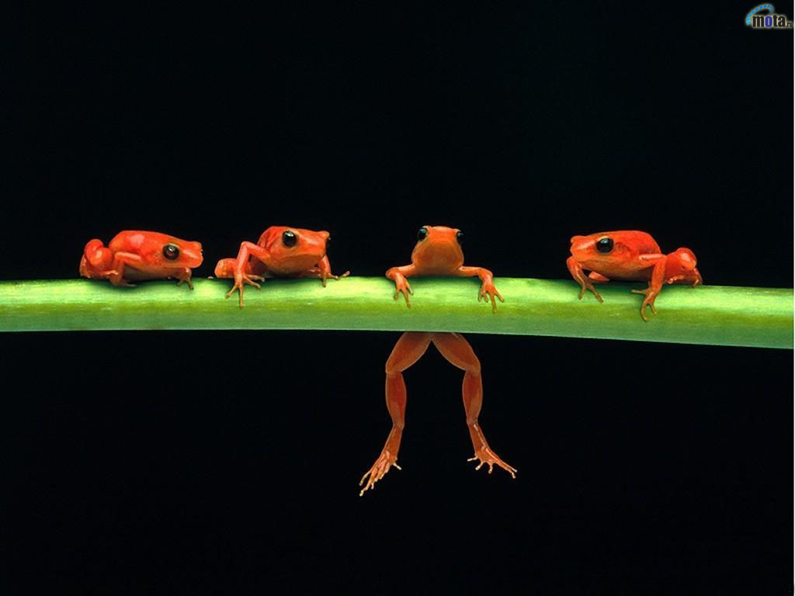

«Назови животное»

Slide 6
«Тест»
А
Б
В

Slide 7
«Кроссворд»
 |  |  |  |  | 1
 |  |  |  | 2
 |  |  | 3 |  |  |  | 4
 |  | 5
6 |  |  |  |  |  |  | 7

Slide 8

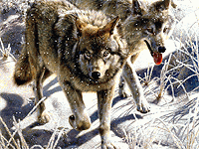
« Пословицы»
Без труда не вынешь и
рыбку из пруда.
За двумя зайцами погонишься,
ни одного не поймаешь.
Как волка не корми, он все
в лес смотрит.

Slide 9

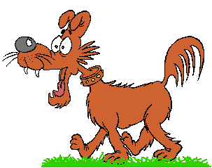
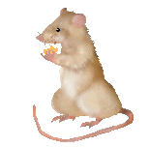
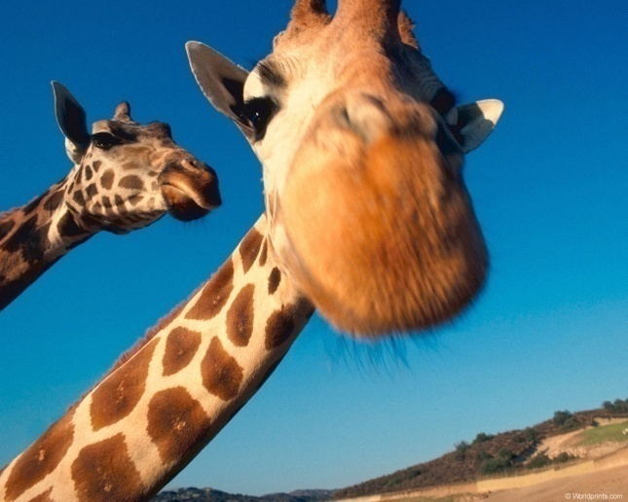
«Зоологическая арифметика»
Слово – во + н = ______________
Сок - к + банка – н =______________
Крыльцо – льцо + сакля – кля = ____
Жир + арфа – р – а =____________

Slide 10
«Красная книга»
Международная Красная книга, впервые издана в 1966 году, включала в себя описание 200 видов птиц, около 100 видов млекопитающихся и примерно 25000 видов растений.
Первая Красная книга в нашей стране была издана в 1978 году. Кроме зверей и птиц в неё были включены нуждающиеся в охране рыбы, насекомые, рептилии, амфибии, моллюски и даже черви.

Slide 11
«Чёрная книга»
В ней описываются те животные и растения, которые навсегда исчезли с лица Земли за время существования цивилизованного человечества.
Страшные птицы - МОА
В исчезновении большинства видов животных –
виноват человек!
Стеллерова корова

Slide 12
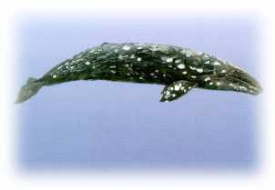
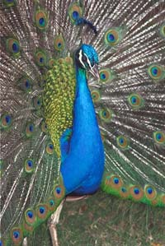
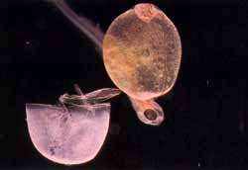
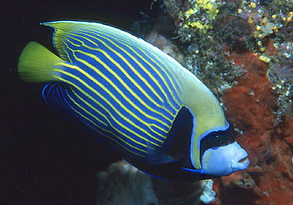
Красота творений природы

Slide 13
Вывод
«Пусть же красота этих творений природы несёт им не смерть от меткого выстрела охотника, а долгую жизнь на свободе».

